Slide 1
光前夸克模型下赝标量介子衰变常数
及高扭度- 4分布振幅的研究
汇报人：王丽婷
日期：2022年11月12日
文献：arXiv 2306.08536

Slide 2
研究动机
研究内容
分析与讨论
文献： arXiv：2306.08536

Slide 3
研究动机
1、研究介子质量谱以及与波函数相关的可观测量。
2、对高扭度分布振幅（DAs）研究，能够更好地理解强子结构。
3、进一步验证自洽性条件：$M→$ $M_{0}，$其与Bakamjian-Thomas construction（ $M→$ $M_{0}+V_{q\overline{q}}$）一致, 即介子束缚态由无相互作用的夸克$q$和反夸克$\overline{q}$构成，相互作用放到了质量算符中。

Slide 4
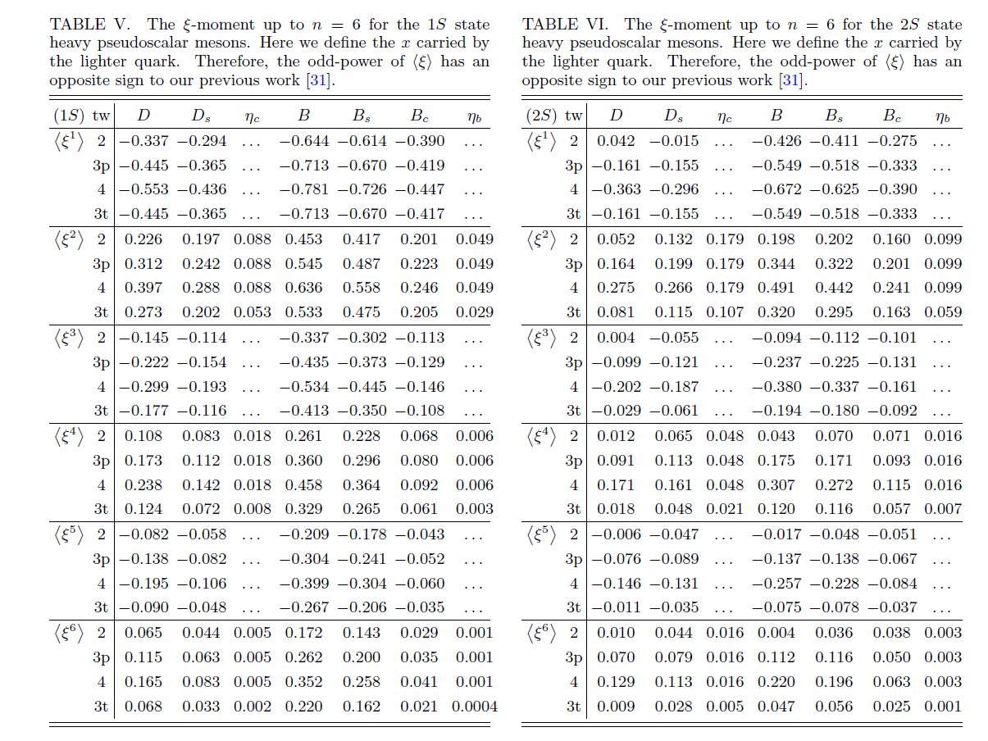
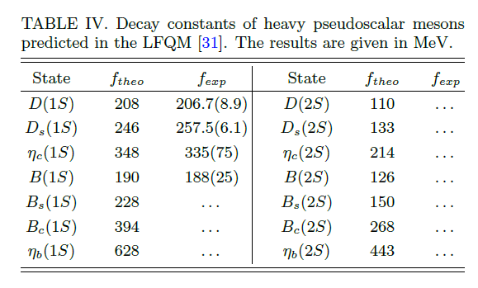
研究内容
计算了 1S, 2S 重 P 介子三种流结构（$γ^{μ}γ_{5}，iγ_{5}$， $σ^{μν}γ_{5}$）的衰变常数和 DAs。

Slide 5
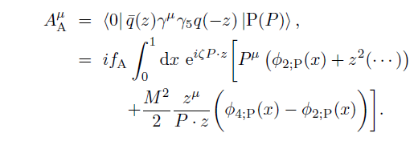
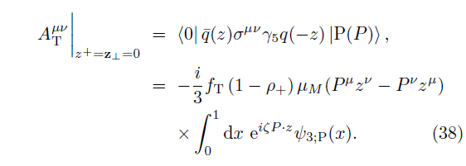
分析与讨论
衰变常数定义
DAs
The local matrix
The nolocal matrix

Slide 6
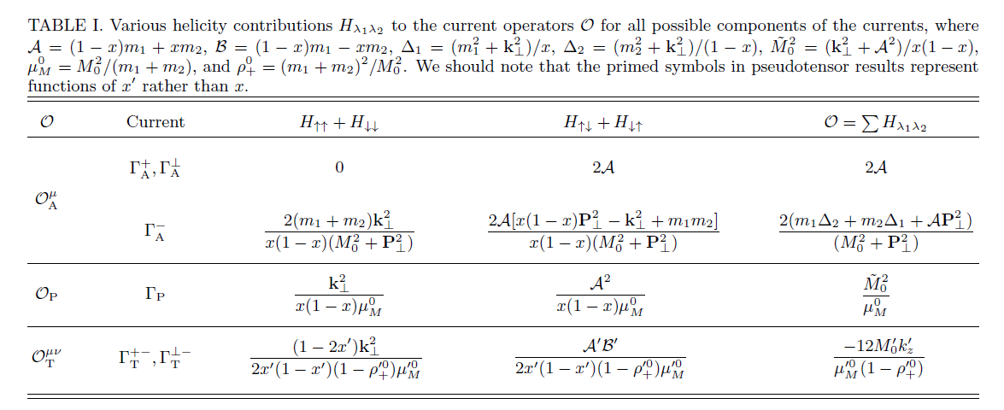
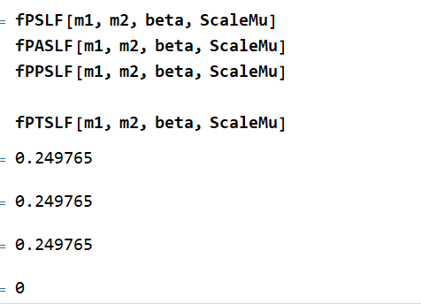
分析与讨论
P 衰变常数与流 $Γ$算符无关。
Notes:
理论结果形式看起来不相同，但是其数值结果不同的流都是相同的。

Slide 7
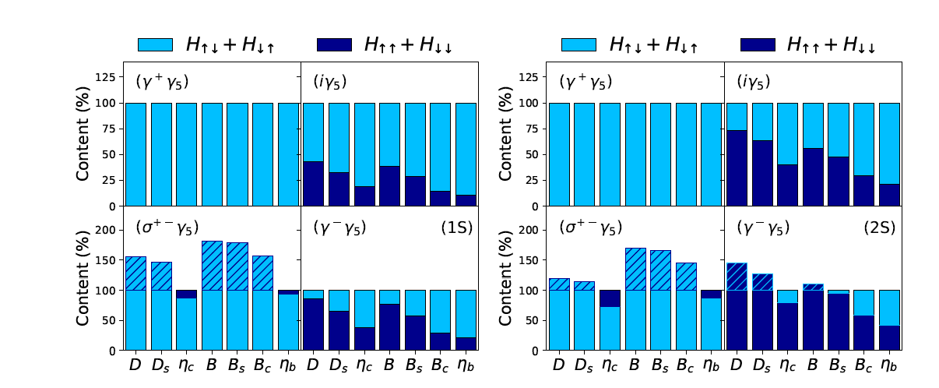
分析与讨论
螺旋度对衰变常数的贡献依赖于流$Γ$ 和其分量 $μ$（$μν$）的选择。

Slide 8
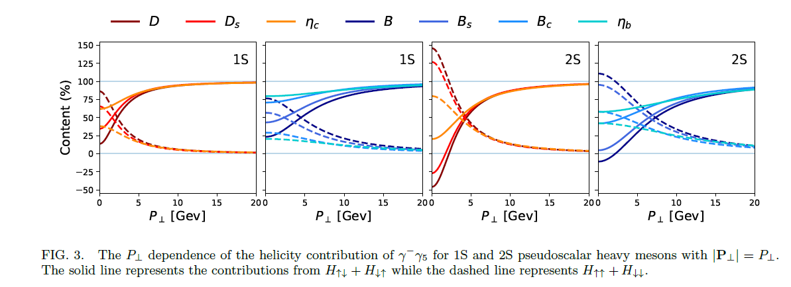
分析与讨论
较高螺旋度贡献在低$P_{⊥}$区域起着更突出的作用。

Slide 9
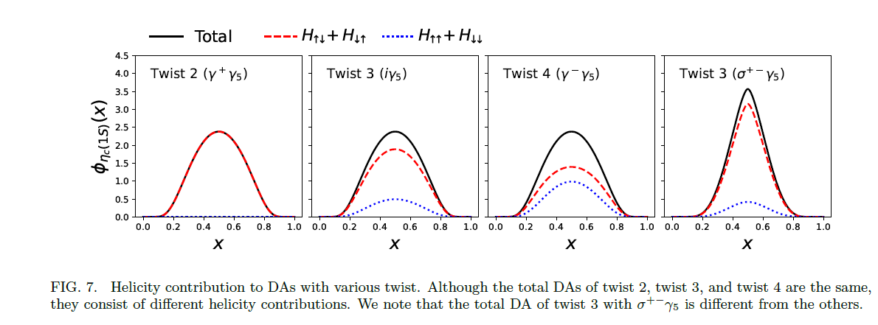
分析与讨论
偶素介子，扭度 - 2，- 3，- 4的DAs形状相同。

Slide 10
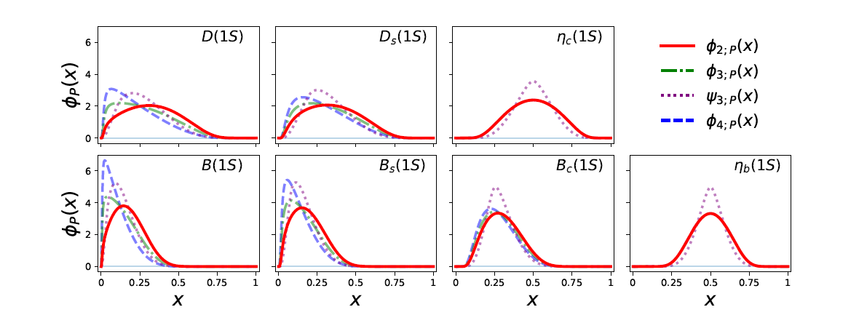
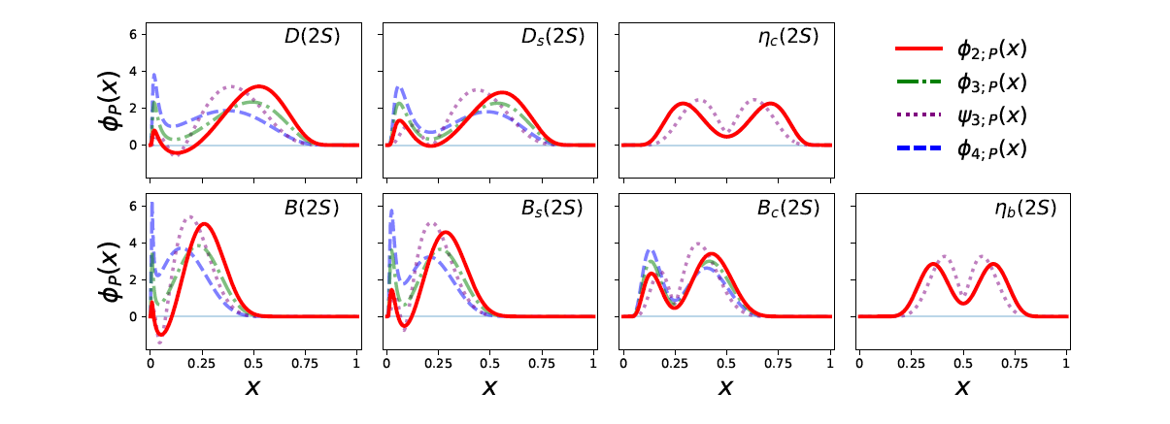
分析与讨论
非偶素介子，高扭度在小的x范围对DAs贡献大。

Slide 11
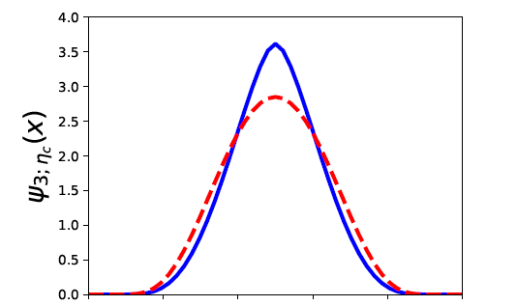
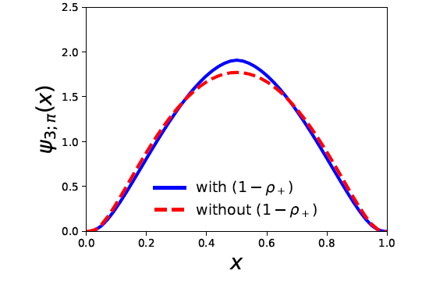
分析与讨论
$（1−ρ^{+}）$因子影响DAs的高度和宽度，且对重的介子影响更大。

Slide 12
谢谢！

Slide 13
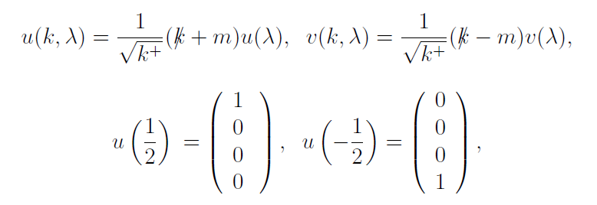
研究方法
Dirac spinors:
The spin wave functions:
P:
V:

Slide 14
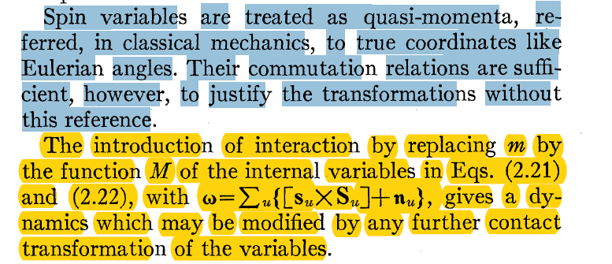
研究发现
自洽性条件：$M→M_{0}$
$$M≔M_{0}+V_{Q\overline{Q}}$$

